Slide 1
START / 목차
의미론적 3D 공간
자동 구성 시스템
Unity-SplatForge
LLM + Generative 3DGS + Unity physical validation
TEXT PROMPT
LLM JSON
문제와 연구 공백
RAYCAST
OVERLAPBOX
1
월드 모델 이후에도 엔진 실체화 층위가 남습니다.
2
관련 연구와 위치
3DGS
UNITY
3DGS, LLM layout, engine integration, physics.
3
Unity-SplatForge 설계
객체 단위 의미 배치와 엔진 네이티브 물리 검증을 연결하는 중간 파이프라인
LLM JSON, LayoutValidator, HybridSceneObject.
4
실험과 결과
Table 3/4/4a/4b/5a/5b/6 결과 중심.
5
논의와 전망
world model 대비, 한계, 후속 질문.
p.— | Paper03.md L1-L54 | 제목·차례
Unity-SplatForge / Paper03
01

Slide 2
01 / 핵심 논지
논문은 '생성'보다 '실체화'의 중간층을 다룹니다
한 문장 주장
기여 1
3DGS 에셋을 proxy collider와 묶는 HybridSceneObject 구조
LLM이 의미론적 배치 후보를 만들고, Unity 물리 엔진이 검증한 뒤, 3DGS 객체를 게임 엔진에서 작동 가능한 공간으로 조립합니다.
기여 2
LLM 좌표를 raycast + OverlapBox 루프로 검증하는 LayoutValidator
기여 3
Semantic Proximity, Safety Zone, Grounding 지표와 절제 실험
Hands-on authoring
Phase 2 sweep
핵심은 두 계층입니다: LLM은 의미를 잡고, 엔진은 물리를 닫습니다.
약 78.2% 단축
90 trials
Table 3 평균: 204분 -> 45분
3 시나리오 x 3 조건 x N=5 x 2 provider
p.— | Paper03.md L56-L68, L92-L96, L461-L469 | 요약·기여·Table 3
Unity-SplatForge / Paper03
02

Slide 3
02 / 배경
AI의 관심사는 텍스트·이미지·영상을 넘어 공간으로 이동합니다
Text / code
Image / video
3D assets
World models
LLM이 언어와 코드를 다룹니다.
확산 모델과 video world simulator.
3DGS, NeRF, text-to-3D.
상호작용 가능한 세계 생성.
하지만 '세계 생성'과 '게임 엔진에서 충돌하고 이동 가능한 공간'은 같은 문제가 아닙니다.
본 연구의 질문: 생성된 3D 표현을 어떻게 객체 단위로 배치하고, 물리·이벤트·내비게이션 체계와 연결할 것인가?
p.— | Paper03.md L78-L90, L174-L195 | 배경·월드 모델
Unity-SplatForge / Paper03
03

Slide 4
02 / 연구 공백
World model 출력과 엔진 실행성 사이의 빈 층위
Missing layer
Scene synthesis
객체별 의미 좌표
collision / grounding 검증
엔진 component 연결
Engine embodiment
월드 모델은 방이나 세계를 통째로 생성합니다.
3DGS / mesh / video 표현.
Unity PhysX
collider / NavMesh / event
runtime workflow
Unity-SplatForge는 이 가운데 층위를 객체 단위 semantic placement로 구현합니다.
p.— | Paper03.md L205-L215, L585-L605 | 선행연구 공백·월드 모델 대비
Unity-SplatForge / Paper03
04

Slide 5
03 / 관련 연구
선행 연구는 네 축으로 모이고, 본 연구는 그 사이를 잇습니다
3DGS
Generative 3D
LLM layout
Engine / physics
명시적 splat 표현.
빠른 렌더링과 편집성.
DreamGaussian, LGM.
텍스트/이미지에서 객체 생성.
LayoutGPT, Holodeck.
상식적 관계는 강하지만 물리 좌표는 불안정.
Unity MCP, PhysGaussian, PhysSplat.
엔진 통합 또는 네이티브 물리.
공백
3DGS 에셋, LLM 배치, Unity 물리 검증을 하나의 저작 파이프라인으로 묶은 실용 계층이 부족합니다.
Table 1a / 1b는 각각 macOS 3DGS 도구와 world-model 분류를 비교하지만, 발표에서는 결론만 사용합니다.
p.— | Paper03.md L102-L205 | 관련 연구 map
Unity-SplatForge / Paper03
05

Slide 6
03 / 선행 연구 1
3DGS와 생성형 3D: 빠른 표현은 얻었지만 엔진 물리는 비어 있습니다
3D Gaussian Splatting
Generative 3DGS
Scene-level generation
Kerbl et al. 2023
수십만 anisotropic Gaussian으로 장면 표현
1080p 100fps 이상 가능
DreamGaussian, GaussianDreamer, LGM
텍스트·이미지에서 3DGS 객체 생성
DreamScene, SceneTeller, SceneSplat
장면 레이아웃과 3DGS 합성으로 확장
선행 연구의 핵심
본 연구와의 차이
3D 표현의 생성 속도와 시각 품질을 크게 끌어올렸습니다.
충돌체, object metadata, Unity runtime 연결을 별도 계층으로 설계합니다.
p.— | Paper03.md L104-L122 | 3DGS·생성형 3D 핵심
Unity-SplatForge / Paper03
06

Slide 7
03 / 선행 연구 2
LLM layout: 의미 관계는 강하지만 좌표의 물리성은 약합니다
LayoutGPT
Holodeck
LayoutVLM / DisCo
LLplace / FurniScene
in-context learning으로 가구 좌표를 선언적 명세로 출력
주거 공간 전체를 LLM으로 구성하고 Habitat에서 검증
렌더링 관측, 다중 에이전트 비판·수정 루프로 보정
오픈 모델 파인튜닝과 대규모 room layout benchmark
선행 연구의 핵심
본 연구와의 차이
침대-협탁, 책상-의자 같은 상식적 관계를 좌표 후보로 바꿀 수 있습니다.
LLM 좌표를 신뢰하지 않고, Unity raycast와 OverlapBox로 엔진 좌표에 다시 고정합니다.
p.— | Paper03.md L124-L144 | LLM layout·엔진 통합 핵심
Unity-SplatForge / Paper03
07

Slide 8
03 / 선행 연구 3
월드 모델·물리 3DGS와의 경계: 본 연구는 다운스트림 실체화 계층입니다
World models
Physical 3DGS
Engine-native systems
Lyra, Marble, HunyuanWorld, Genie
씬 전체 또는 interactive world 생성
PhysGaussian, PhysSplat, GASP
가우시안 자체에 물리 의미를 넣는 상향식 경로
Unity MCP, AI level designer
엔진 도구와 생성 AI를 연결
차이점
월드 모델은 '전체 장면 생성', physical 3DGS는 '표현 자체의 물리화'가 중심입니다. Unity-SplatForge는 이미 생성된 객체를 엔진 안에서 의미 배치·물리 검증·편집 가능한 단위로 조립합니다.
따라서 경쟁축이 아니라, 생성 모델 출력물을 게임 엔진에 실체화하는 downstream bridge입니다.
p.— | Paper03.md L174-L205, L589-L605 | Table 1b·물리/의미 통합
Unity-SplatForge / Paper03
08

Slide 9
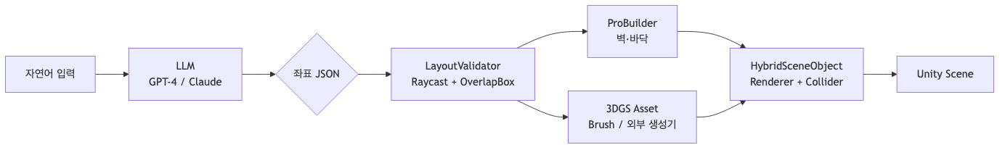
04 / 파이프라인
전체 구조: prompt에서 playable room까지
Figure 1. Unity-SplatForge data flow
Input
Middle
Output
자연어 방 설명
LLM JSON + validator
engine-native room
한국어·영어 room prompt
좌표 제안 후 raycast / OverlapBox
HybridSceneObject와 Unity runtime
p.— | Paper03.md L217-L250 | Figure 1
Unity-SplatForge / Paper03
09

Slide 10
04 / 구성요소
Table 1: 표 전체 대신 시스템 역할만 남깁니다
LLM Planner
ProBuilder
Brush / 3DGS
HybridSceneObject
LayoutValidator
room prompt -> object coordinate JSON
walls and floors as exact structure mesh
asset training -> PLY -> GaussianSplatAsset
GaussianSplatRenderer + proxy collider
raycast snap + OverlapBox reject
설계 원칙: 구조 기하는 메시로 정확하게, 객체 외관은 3DGS로 실사감 있게, 물리 판단은 Unity가 명시적으로 처리합니다.
p.— | Paper03.md L219-L250 | Table 1
Unity-SplatForge / Paper03
10

Slide 11
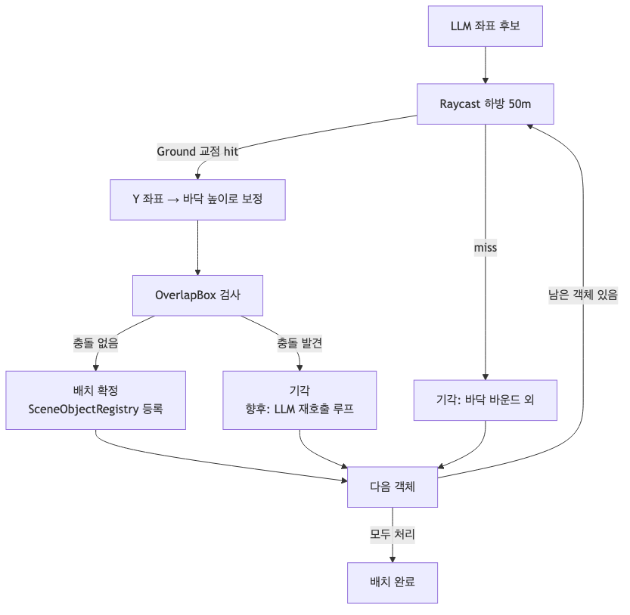
04 / 물리 검증
LayoutValidator: LLM 좌표를 엔진 좌표로 닫는 루프
S1
LLM 좌표 수신
object center 후보
S2
Floor snap
상공 20m raycast로 Y 보정
S3-S5
OverlapBox reject
Figure 2. Raycast -> Snap -> OverlapBox validation loop
충돌 push-out 후 벽 clamp
p.— | Paper03.md L276-L307 | Figure 2
Unity-SplatForge / Paper03
11

Slide 12
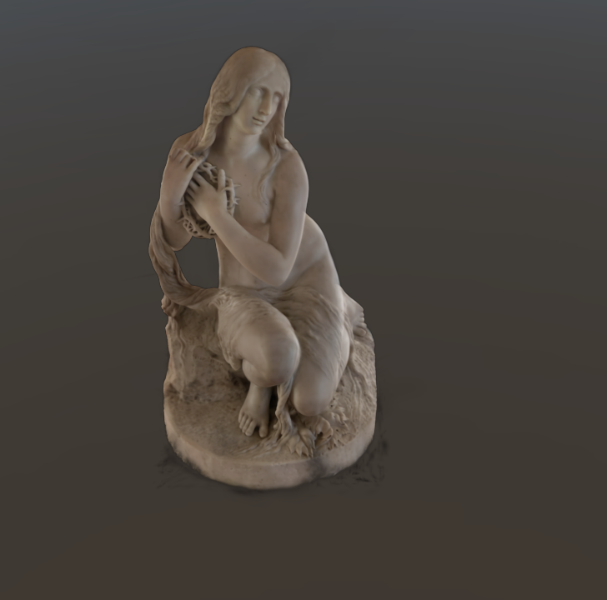
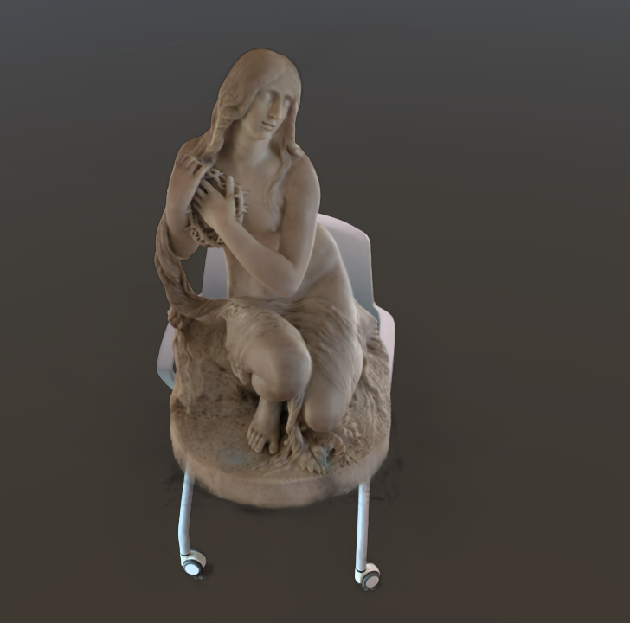
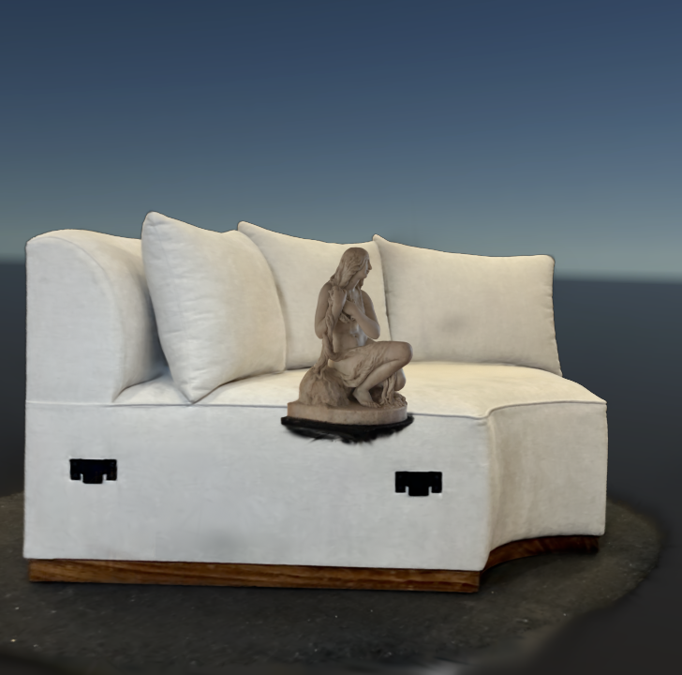
04 / 3DGS 통합
HybridSceneObject: splat의 외관과 collider의 물리를 분리합니다
Figure 13. 단일 3DGS Statue
Figure 14. mesh chair + 3DGS
Figure 15. mesh sofa + 3DGS
3DGS 자체는 표면 충돌을 직접 제공하지 않습니다. 본 연구는 proxy collider를 씌워 Unity 물리 체계와 연결합니다.
p.— | Paper03.md L437-L455 | Figures 13-15
Unity-SplatForge / Paper03
12

Slide 13
05 / macOS 3DGS
Table 1a 결론: Brush를 선택한 이유
License
Maintenance
PLY compatibility
Apache-2.0.
연구 공개와 후속 상용화의 불확실성이 낮습니다.
2026-04-19 업데이트.
wgpu 기반이라 Metal/Vulkan/D3D12 회귀가 쉽습니다.
원 3DGS PLY schema를 유지해 aras-p UnityGaussianSplatting과 직결됩니다.
Brush 300 iter -> PLY 118 splats -> Unity PlayMode
aras-p runtime
46 FPS
E2E PoC 6개 acceptance criteria PASS
M1 Max, 6.1M splats, 21.5ms
해석: DreamGaussian류를 배제한 것이 아니라, 에셋 생성 품질 변수를 고정하고 배치·물리 검증 계층을 분리 평가했습니다.
p.— | Paper03.md L146-L170 | Table 1a
Unity-SplatForge / Paper03
13

Slide 14
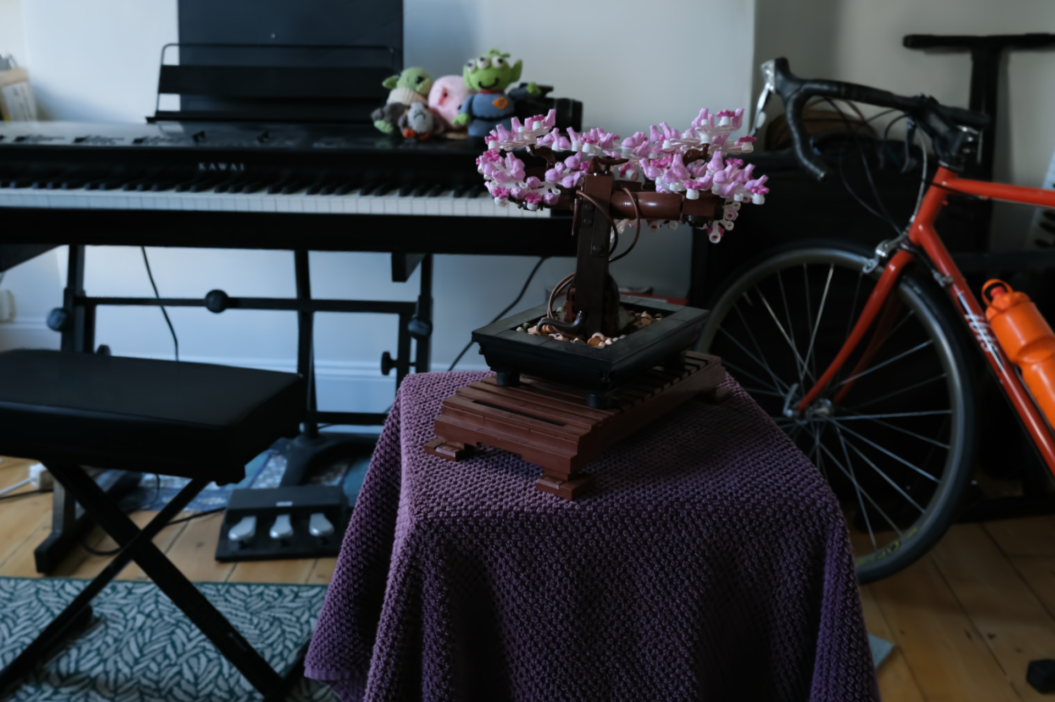

05 / Brush 품질
Table 5a: Apple Silicon에서도 표준 3DGS 품질에 접근합니다
Figure 5. COLMAP sparse input / Brush 30K / PSNR 32.21 dB
Figure 6. hloc sparse input / Brush 30K / PSNR 31.84 dB
30K iter: 73분 26초, 592,046 splats, PSNR 32.21 dB. 원 3DGS bonsai benchmark 32.4 dB와 0.19 dB 차이입니다.
p.— | Paper03.md L344-L385 | Table 5a, Figures 5-6
Unity-SplatForge / Paper03
14

Slide 15
05 / SfM 병목
Table 5b: hloc + LightGlue는 속도를 줄이고 품질을 보존합니다
COLMAP no-CUDA SfM
106:04
Pair count
42,486 -> 2,865
hloc + LightGlue
51:06
sequential N=10, 14.8x 감소
Quality delta
-0.37 dB
Full pipeline
179:30 -> 124:49
32.21 -> 31.84 dB, 허용범위 내
결론: macOS 단일 파이프라인의 병목은 학습보다 SfM 전처리였고, hloc 적용으로 정상화됩니다.
p.— | Paper03.md L361-L373 | Table 5b
Unity-SplatForge / Paper03
15

Slide 16
06 / 실험 설계
Phase 2 sweep은 LLM과 물리 검증을 분리해서 봅니다
Total
LLM provider
Latency
90 trials
31 calls
13.4 s/call
3 scenarios x 3 conditions x N=5 x 2 providers
gpt-4o-mini, 총 비용 $0.0094
비동기 pipeline에서 trial overhead +4~12%
Scenarios
Conditions
Metrics
cozy_bedroom
modern_office
living_room
full
llm_only
random_physics
floor adhesion
semantic proximity
collision / resolved overlaps
표는 전체를 보여주지 않고, Table 번호와 결과 메시지만 발표합니다.
p.— | Paper03.md L393-L397, L484-L488 | Phase 2 design
Unity-SplatForge / Paper03
16

Slide 17
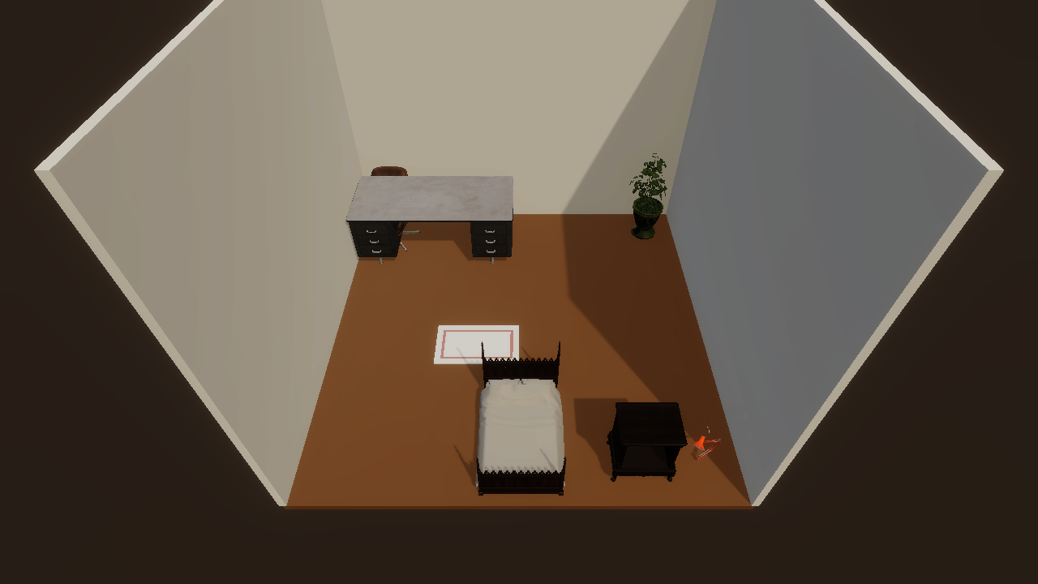
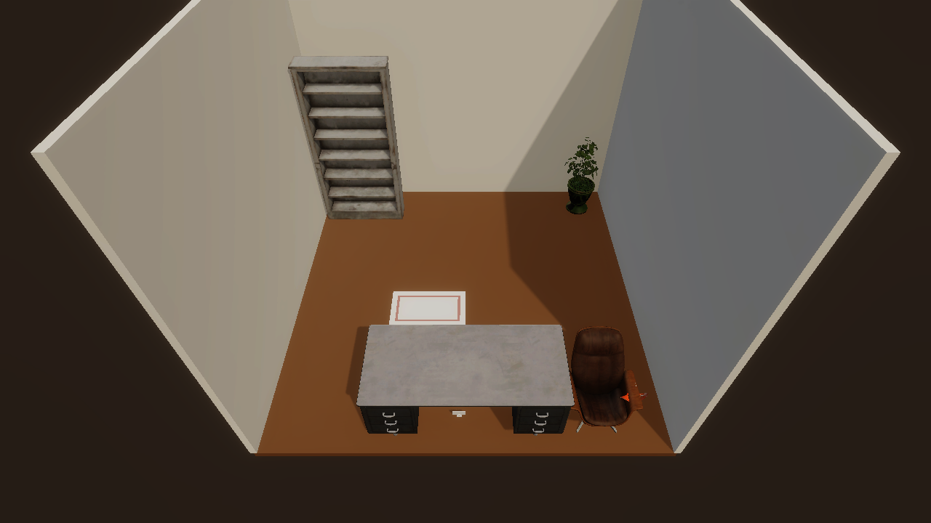
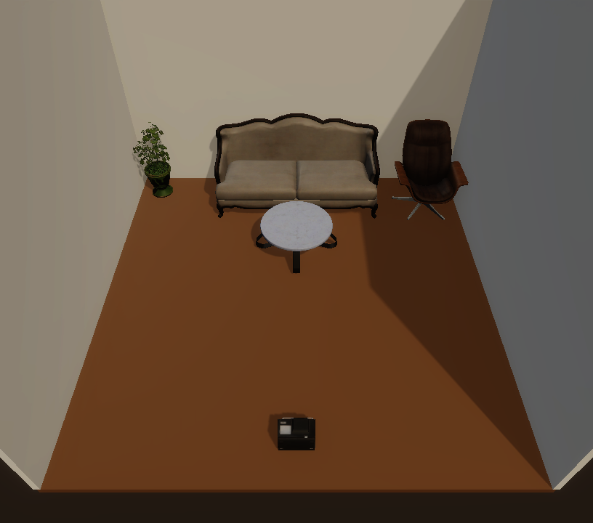
06 / 정성 결과
Figures 7-9: full pipeline 대표 trial
Figure 7. bedroom full / resolved 16 / residual collision 2
Figure 8. office full / resolved 43 / residual collision 0
Figure 9. living full / 한계 사례 / residual collision 13
bedroom과 office는 의미 군집이 보이고, living_room은 자산 카탈로그·피벗·밀도 문제가 드러난 한계 사례입니다.
p.— | Paper03.md L397-L409 | Figures 7-9
Unity-SplatForge / Paper03
17

Slide 18
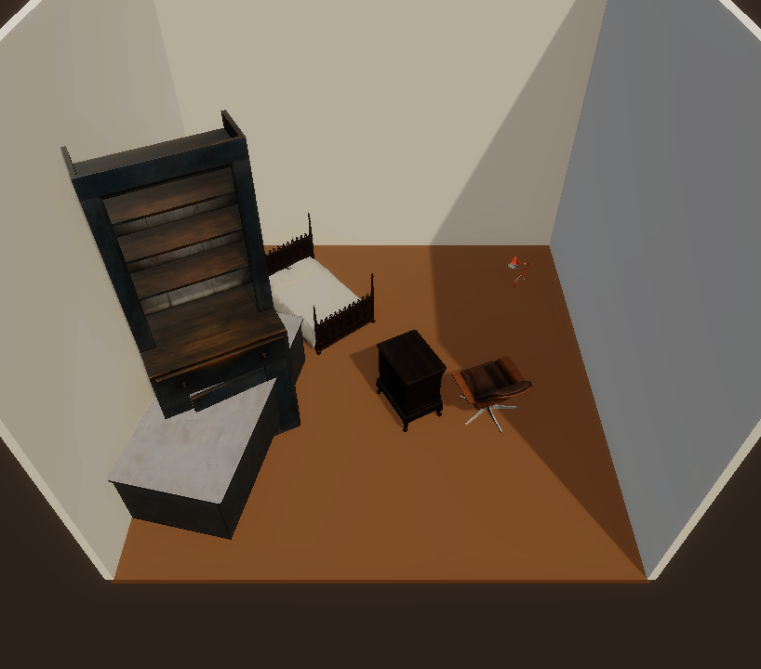
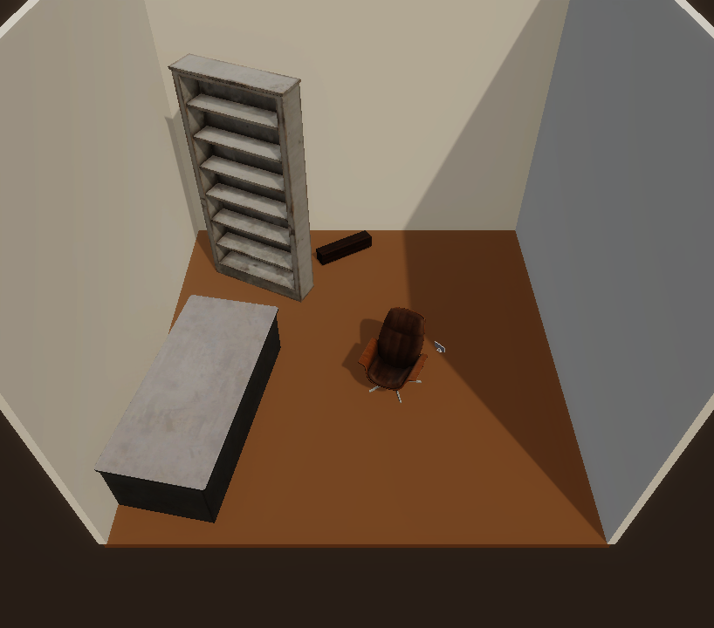
06 / 절제 비교
Figures 10-12: random_physics는 물리만 통과해도 의미가 약합니다
Bedroom full
Bedroom random
Office full
Office random
동일한 LayoutValidator를 통과해도, LLM이 없으면 침대-협탁 / 책상-의자 같은 의미 페어가 유지되지 않습니다.
이 장표는 Table 6의 semantic proximity 하락을 시각적으로 먼저 이해시키는 용도입니다.
p.— | Paper03.md L411-L423, L535-L551 | Figures 10-12, Table 6
Unity-SplatForge / Paper03
18

Slide 19
07 / 초기 결과
Table 3 / Table 4: 저작 시간과 물리 보정 효과
Table 3 평균
Table 4 Safety
Table 4 Grounding
78.2% 단축
-89.7%
+32.2%p
수동 204분 -> SplatForge 45분
0.039 m3 -> 0.004 m3
61.5% -> 93.7%
Semantic Proximity
0.80 -> 0.83
Grounding Success
61.5% -> 93.7%
초기 결과의 메시지: 물리 보정은 의미 거리를 크게 바꾸지 않지만, 접지와 안전성을 결정적으로 개선합니다.
p.— | Paper03.md L461-L482 | Tables 3-4
Unity-SplatForge / Paper03
19

Slide 20
07 / Phase 2 결과
Table 4a / 4b: 실 LLM은 배치 품질과 충돌 회피를 개선합니다
Floor adhesion
Collision count
Wall-clock
14.29% -> 42.86%
-28% to -60%
+4~12%
bedroom / office, 약 3.0~3.4x
36~50건 -> 20~30건
30~103 ms/trial overhead
Bedroom collision
36.0 -> 20.4
living_room은 floor adhesion / semantic proximity가 실패한 한계 사례로 별도 해석합니다.
Office collision
36.0 -> 26.0
Living collision
50.0 -> 20.0
p.— | Paper03.md L484-L529 | Tables 4a-4b
Unity-SplatForge / Paper03
20

Slide 21
07 / 절제 실험
Table 6: LLM과 물리 검증은 서로 대체되지 않습니다
Without LLM
Without validator
semantic -75~80%
floor adhesion 0%
bedroom 0.793 -> 0.188, office 0.674 -> 0.171
llm_only 조건은 모든 시나리오에서 접지 실패
Bedroom full
0.793
해석: LLM은 의미 관계를 만들고, LayoutValidator는 좌표를 물리적으로 성립시킵니다.
Bedroom random
0.188
Office full
0.674
Office random
0.171
p.— | Paper03.md L533-L551 | Table 6
Unity-SplatForge / Paper03
21

Slide 22
08 / 논의
Table 8: 월드 모델과 경쟁보다 계층적 보완 관계입니다
World model
Unity-SplatForge
Downstream bridge
씬 전체를 E2E로 생성
Lyra / Marble / Genie 3
개별 3DGS 에셋을 LLM으로 배치
Unity 물리로 검증
월드 모델 출력도 에셋 공급원으로 편입 가능
scene graph를 조건 신호로 재사용 가능
하이브리드 표현의 정당화
구조 기하는 ProBuilder mesh로 정확하게, 객체 외관은 3DGS로 실사감 있게, 물리는 proxy collider로 엔진에 연결합니다.
즉 본 연구의 위치는 'whole-scene generation'이 아니라 'object-level semantic embodiment'입니다.
p.— | Paper03.md L585-L629 | Table 8, discussion
Unity-SplatForge / Paper03
22

Slide 23
09 / 범위 선언
약점 방어가 아니라, 연구 대상의 경계입니다
“모든 것을 생성했다”가 아니라, 생성된 것을 엔진에서 작동하게 만드는 층위를 검증했습니다.
하지 않은 주장
논문이 실제로 한 주장
왜 이 경계가 필요한가
DreamGaussian 수준의 text-to-3D 성능 평가
Gaussian-only 전체 장면 구성
완전한 end-to-end world model
확보된 3DGS 에셋을 엔진 객체로 래핑
LLM 좌표 + Unity 물리 검증 결합
macOS Brush 경로의 재현성 확인
생성 품질 변수와 배치 검증 변수를 분리
바닥·벽 mesh로 collision 기준면 확보
월드 모델 출력은 후속 에셋 공급원
핵심 포지션: text-to-3D generator가 아니라 object-level semantic embodiment layer.
p.— | Paper03-thesis-v13.md L177-L185, L225-L238, L647-L667 | 범위 선언
Unity-SplatForge / Paper03
23

Slide 24
10 / 결론과 한계
결론은 성립하지만, 후속 연구 지점도 명확합니다
L1 복잡한 기하
Conclusion
L자형 방, 로프트 등은 VLM feedback loop 필요
Unity-SplatForge는 자연어 공간 설명을 LLM 배치 JSON으로 바꾸고, Unity 물리 검증을 거쳐, 3DGS 기반 객체를 실행 가능한 방으로 조립합니다.
핵심 기여는 생성형 3D와 게임 엔진 실행성 사이의 중간 계층입니다.
L2 living_room failure
자산 카탈로그, FBX 피벗, 좁은 공간 밀도 문제
L3 static 3DGS physics
proxy collider 경로. PhysGaussian / GASP 성숙 시 확장
L4 render automation
HDRP batchmode cleared buffer, URP composite 한계
L5 scale and feed-forward
LOD / streaming / DUSt3R / MASt3R / InstantSplat 후속 비교
p.— | Paper03-thesis-v13.md L669-L699 | 결론·한계·전망
Unity-SplatForge / Paper03
24

Slide 25
Q&A
질문과 피드백
Unity-SplatForge
object-level semantic embodiment
어느 층위를 더 강화해야 할까요?
시스템
LLM 배치와 LayoutValidator의 책임 분리는 설득력 있는가?
실험
Table 4a/4b/6의 결과 요약이 충분히 선명한가?
한계
범위 선언이 약점 방어가 아니라 연구 경계로 읽히는가?
후속
VLM feedback loop, URP patch, feed-forward 3DGS 중 무엇이 우선인가?
p.— | Paper03-thesis-v13.md L681-L699 | 피드백 논점
Unity-SplatForge / Paper03
25

